Slide 1


如何看待 差距
金宇彬

Slide 2
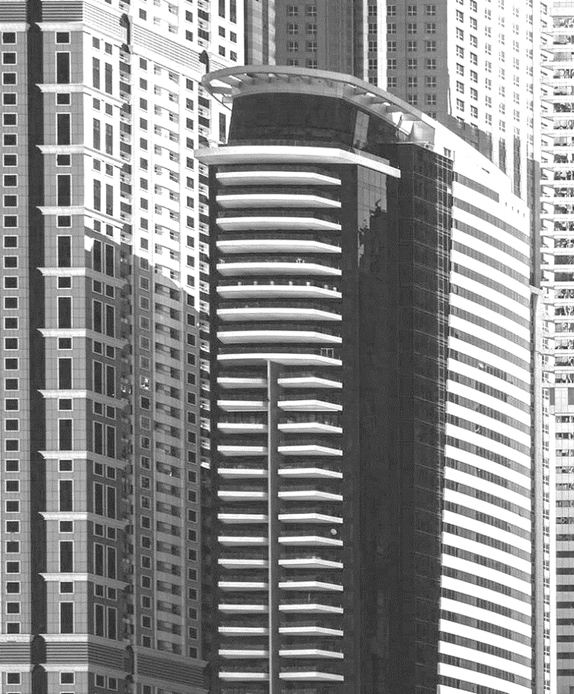
差距 两个或多个事物之间 在状态、程度、数量或性质上的 差异或距离
先天差距 vs. 后天差距
绝对差距 vs. 相对差距
静态差距 vs. 动态差距
个人内在差距
人际横向差距
社会宏观差距
认知境界差距
作为“空间”
作为“动力”
作为“镜子”
是否与生俱来、可否改变
客观衡量 vs. 主观感知
固定结果 vs. 变化过程
现实/过去我 vs. 理想/现在我
个体间、群体间的比较
财富、权利、机会的分布
已知 vs. 未知；现实 vs. 理想
定义成长和努力的范围
驱动前进的根本原因
反射自身，用于认知
Notes:
这是差距的定义，下面是我让ai列举的几类差距 我认为看待差距有积极和消极两种（保留和消除）

Slide 3


正方
人与人之间最小的差距是智商，最大的差距在于坚持。 —— 李开复
当别人都觉得你很古怪的时候，你就离成功不远了。 —— 塞・约翰逊
梦想绝不是梦，两者之间的差别通常都有一段非常值得人们深思的距离。 —— 古龙
哪里有巨大的财富，哪里就有巨大的不平等。 —— 亚当・斯密《国富论》
不要为任何人确定你职业理想，你需要做的只是确定完全属于你的目标。 —— 路遥
失败将那些非本质的东西剥离了，我不再伪装自己，找到了真正的我。 ——J.K. 罗琳
我们在人与人之间所见到的精神差异，是由于他们所处的不同环境和教育所致。
—— 爱尔维修
路是脚踏出来的，历史是人写出来的。人每一步行动都在书写自己的历史。—— 吉鸿昌
Notes:
李开复句：努力拉开差距
国富论句：（两面）差距存在/差距需消除

Slide 4
正方
知人者智，自知者明。 ——老子
见贤思齐焉，见不贤而内自省也。 ——《论语》
知耻近乎勇。 ——《中庸》
尺有所短，寸有所长。 ——屈原《卜居》
瞄准月亮，即便错过，你也在星辰之间。 ——莱斯・布朗
我之所以看得更远，是因为我站在巨人的肩膀上。 ——牛顿
吾生也有涯，而知也无涯。 ——庄子
缺憾是一种恩赐，它令完美得以存在。 ——约翰・拉斯金
和所有以梦为马的诗人一样，我不得不和烈士和小丑走在同一道路上。 ——海子
认识你自己。 ——苏格拉底
Notes:
屈原句：（两面）辩证看待差距
莱斯句：宏大的目标及其带来的差距，能定义我们的高度。即使未能完全达到，追逐的过程本身已是巨大的成功。追逐差距本身也能带来成功
苏句：看见自己的差距

Slide 5
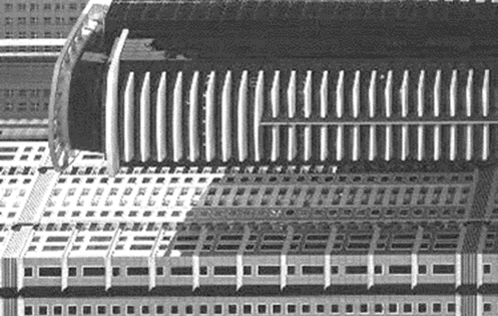
反方
哪里有巨大的财富，哪里就有巨大的不平等。 —— 亚当・斯密《国富论》
茅草屋顶下住着自由的人，大理石和黄金下栖息着奴隶。 —— 塞涅卡
我每天提醒自己一百遍，我的生活都是以他人的劳动为基础，所以我必须尽力奉献。
—— 爱因斯坦
也许你感觉自己的努力总是徒劳无功，但不必怀疑，你每天都离顶点更进一步。
—— 尼采
尺有所短，寸有所长。 ——屈原《卜居》
比较是偷走快乐的小偷。 ——西奥多・罗斯福
人人生而平等。 —— 《美国独立宣言》
所有的动物生来平等，但有些动物比其他动物更平等。 —— 乔治・奥威尔《动物庄园》
人类幸福的巨大障碍之一，是人与人之间的相互攀比。 —— 叔本华
Notes:
这两句同上
叔句：不要看见差距

Slide 6
感谢观看

